Slide 1
图像平滑处理
中值滤波
讲师：李立宗

Slide 2

本节目标
理解中值滤波的基本原理
掌握中值滤波的实现方法

Slide 3
中值滤波
190 | 234 | 189 | 33
185 | 187 | 201 | 79
166 | 5 | 136 | 82
76 | 126 | 203 | 142

Slide 4
中值滤波
190 | 234 | 189 | 33
185 | 187 | 201 | 79
166 | 5 | 136 | 82
76 | 126 | 203 | 142

Slide 5
中值滤波
185 | 187 | 201
166 | 5 | 136
76 | 126 | 203
190 | 234 | 189 | 33
185 | 187 | 201 | 79
166 | 5 | 136 | 82
76 | 126 | 203 | 142

Slide 6
中值滤波
185 | 187 | 201
166 | 5 | 136
76 | 126 | 203
190 | 234 | 189 | 33
185 | 187 | 201 | 79
166 | 5 | 136 | 82
76 | 126 | 203 | 142
（5,76,126,136,166,185,187,201,203）

Slide 7
中值滤波
185 | 187 | 201
166 | 5 | 136
76 | 126 | 203
190 | 234 | 189 | 33
185 | 187 | 201 | 79
166 | 5 | 136 | 82
76 | 126 | 203 | 142
（5,76,126,136,166,185,187,201,203）

Slide 8
中值滤波
185 | 187 | 201
166 | 5 | 136
76 | 126 | 203
190 | 234 | 189 | 33
185 | 187 | 201 | 79
166 | 5 | 136 | 82
76 | 126 | 203 | 142
（5,76,126,136,166,185,187,201,203）
190 | 234 | 189 | 33
185 | 187 | 201 | 79
166 | 166 | 136 | 82
76 | 126 | 203 | 142

Slide 9
中值滤波
190 | 234 | 189 | 33
185 | 187 | 201 | 79
166 | 5 | 136 | 82
76 | 126 | 203 | 142
190 | 234 | 189 | 33
185 | 187 | 201 | 79
166 | 166 | 136 | 82
76 | 126 | 203 | 142

Slide 10
中值滤波
dst = cv2.medianBlur( src, ksize)
dst：返回值，表示进行中值滤波后得到的处理结果。
src：需要处理的图像，即源图像。
ksize：滤波核的大小。

Slide 11
中值滤波
dst = cv2.medianBlur( src, ksize)
dst：返回值，表示进行中值滤波后得到的处理结果。
src：需要处理的图像，即源图像。
ksize：滤波核的大小。

Slide 12
中值滤波
dst = cv2.medianBlur( src, ksize)
dst：返回值，表示进行中值滤波后得到的处理结果。
src：需要处理的图像，即源图像。
ksize：滤波核的大小。

Slide 13
中值滤波
dst = cv2.medianBlur( src, ksize)
dst：返回值，表示进行中值滤波后得到的处理结果。
src：需要处理的图像，即源图像。
ksize：滤波核的大小。必须是比1大的奇数，例如：3,5,7……

Slide 14
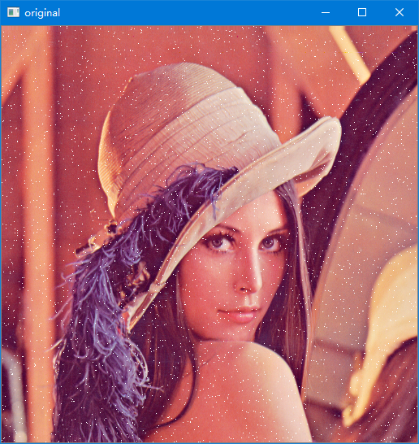


中值滤波
案例：使用中值滤波对图像去噪。
import cv2
o=cv2.imread("image\lenaNoise.png")
r=cv2.medianBlur(o,3)
cv2.imshow("original",o)
cv2.imshow("result",r)
cv2.waitKey()
cv2.destroyAllWindows()

Slide 15
总结
中值滤波的基本原理
中值滤波的具体实现

